Slide 1
第四章 电化学基础
第三节 电解池
第2课时 电解原理的应用
中大附中 张伟

Slide 2
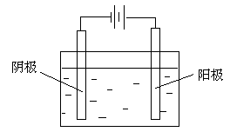
1放电顺序
先
活性电极Mg-Al-Zn-Fe-Sn-Pb-Cu-Ag
$${惰性电极看S}^{2−}>I^{−}>{Br}^{−}>{Cl}^{−}>{OH}^{−}$$
后
$阴极阳离子放电（氧化性）顺序：{Ag}^{+}>{Fe}^{3+}>{Cu}^{2+}>H^{+}\left(酸\right)>{Fe}^{2+}>{Zn}^{2+}>H^{+}$(水)

Slide 3

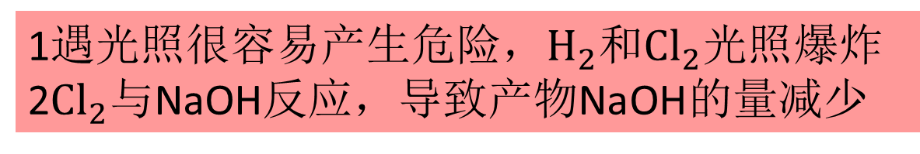
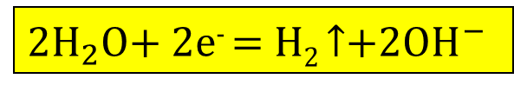
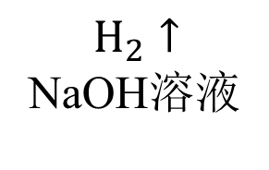
2电解的应用
阳极
阴极
2Cl⁻ - 2e⁻ ⁼ Cl ₂↑
2$H_{2}O$+ 2e⁻ = H₂ ↑+${2OH}^{−}$
C
C
氯碱工业
$${Cl}_{2}$$
$$H_{2}↑$$
NaOH溶液
电解精炼铜
NaCl溶液
电镀
电解冶金
1遇光照很容易产生危险，$H_{2}$和${Cl}_{2}$光照爆炸
2${Cl}_{2}与$NaOH反应，导致产物NaOH的量减少
有什么缺陷?
怎么改进？

Slide 4
2电解的应用
Cl₂
H₂
海水淡化
+
－
制备NaOH
淡盐水
NaOH溶液
氯碱工业
Cl₂
H⁺
阳 极
金属钛网
阴 极
碳钢网
电解精炼铜
Na⁺
电镀
Cl—
OH—
阴极室
阳极室
电解冶金
阳离子交换膜
精制饱和NaCl溶液
H₂O（含少量NaOH）
阳离子交换膜：只允许阳离子通过，把电解槽隔成阴极室和阳极室。

Slide 5
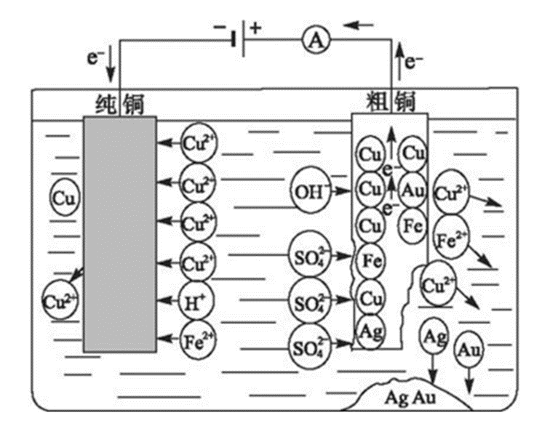
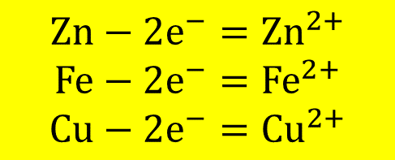

2电解的应用
粗铜 Cu
含杂质(Zn Fe Ag Au 等)
阳极
氯碱工业
$${Zn−2e}^{−}=Zn^{2+}$$
$${Fe−2e}^{−}={Fe}^{2+}$$
$${Cu−2e}^{−}={Cu}^{2+}$$
阴极:
Cu²⁺ + 2e⁻ = Cu
电解精炼铜
电镀
∆m
$$c(Cu^{2+})$$
电解冶金
阳
阳
阴
阴
阴
阳
第1阶段
第2阶段
第3阶段
t/s
t/s

Slide 6
例1.将含有Fe、Zn、Ag、Pt等杂质的粗铜和硫酸铜溶液组成电解池,
利用电解的方法可以将粗铜提纯。
下列叙述正确的是
①.阳极发生还原反应
②.电解过程中,阳极质量减少量与阴极质量增加量相等
③.粗铜连接电源的正极,发生的主要电极反应为Cu-2e⁻= Cu²⁺
④.由于阳极上铜溶解的速率与阴极上铜沉积的速率相等,
所以溶液中硫酸铜的浓度保持不变
⑤.电解时以纯铜作阳极
⑥.电解时阴极发生氧化反应
⑦.电解后,电解槽底部会形成含少量Ag、Pt等金属的阳极泥
③⑦
基本原理

Slide 7
电解精炼镍Ni
例2.金属镍有广泛的用途,粗镍中含有少量的Fe、Zn、Cu、Pt杂质,用电解法制备高纯度的镍,下列叙述中正确的是
(已知氧化性Cu²⁺>Ni²⁺>Fe²⁺)( )
A.阳极发生还原反应,其电极反应式为Ni²⁺+2e⁻= Ni
B.电解过程中,阳极减少的质量与阴极增加的质量相等
C.电解后,溶液中存在的金属阳离子只有Fe²⁺和Zn²⁺
D.电解后,电解槽底部的阳极泥中只有Cu和Pt
D

Slide 8
2电解的应用
电镀是利用电解原理在某些金属表面镀上一薄层其他金属或合金的过程。
电镀可以使金属更加美观耐用，增强防锈抗腐能力。
氯碱工业
阴极——待镀金属制品
阳极——镀层金属 或惰性电极
电解精炼铜
铜片
铁片
电镀
硫酸铜溶液
电解冶金
电镀液：含有镀层金属离子的电解质溶液。

Slide 9
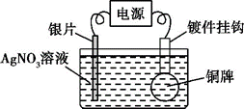
2电解的应用
电镀是利用电解原理在某些金属表面镀上一薄层其他金属或合金的过程。
电镀可以使金属更加美观耐用，增强防锈抗腐能力。
氯碱工业
电解精炼铜
例3：在什么材料镀上什么材料？
电镀
正确的说法是？
A.通电后,Ag⁺向阳极移动
B.银片与电源负极相连
C.该电解池的阴极反应可表示为Ag⁺+e⁻= Ag
D.当电镀一段时间后,将电源反接,铜牌可恢复如初
C
电解冶金
Cu>Ag

Slide 10
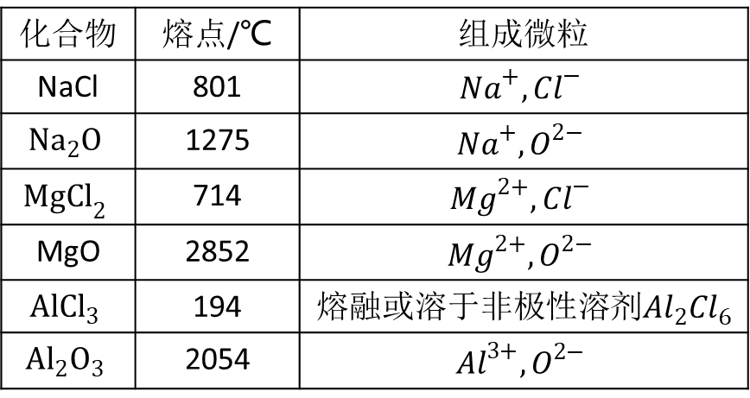
2电解的应用
电解
    2NaCl（熔融） === 2Na+Cl₂↑
电解
氯碱工业
MgCl₂（熔融）===Mg+Cl₂↑
电解精炼铜
电解
2Al₂O₃（熔融）===4Al+3O₂↑
冰晶石
电镀
Na₃AlF₆
化合物 | 熔点/℃ | 组成微粒
NaCl | 801 | $${Na}^{+},{Cl}^{−}$$
$${Na}_{2}O$$ | 1275 | $${Na}^{+},O^{2−}$$
$${MgCl}_{2}$$ | 714 | $${Mg}^{2+},{Cl}^{−}$$
MgO | 2852 | $${Mg}^{2+},O^{2−}$$
$${AlCl}_{3}$$ | 194 | 熔融或溶于非极性溶剂${Al}_{2}{Cl}_{6}$
$${Al}_{2}O_{3}$$ | 2054 | $${Al}^{3+},O^{2−}$$
电解冶金

Slide 11
2电解的应用
例4：中学阶段介绍的应用电解法制备物质主要有三种:一是铝的工业制备,二是氯碱工业,三是金属钠的制备。下列关于这三种工业生产的描述中正确的是( )
A.电解法制金属钠时,阳极反应式:Na⁺+e⁻= Na
B.电解法生产铝时,需对铝土矿进行提纯,在提纯过程中应用了氧化铝或氢氧化铝的两性
C.在氯碱工业中,电解池中的阴极产生的是H₂,NaOH在阳极附近产生
D.氯碱工业和金属钠的冶炼都用到了NaCl,在电解时它们的阴极都是Cl⁻失电子
氯碱工业
B
电解精炼铜
电镀
电解冶金

Slide 12
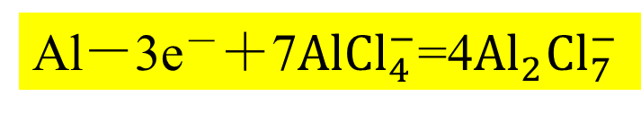
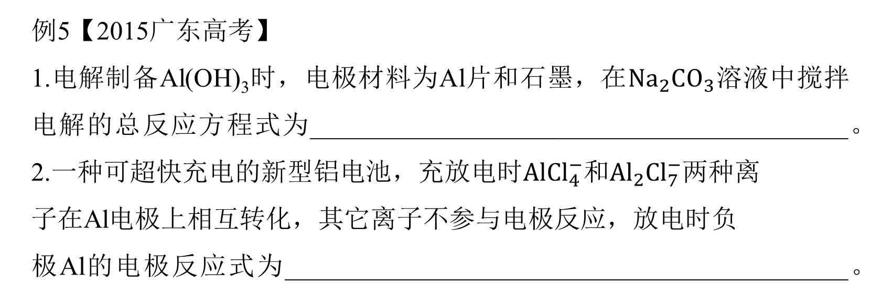
2电解的应用
例5【2015广东高考】
1.电解制备Al(OH)₃时，电极材料为Al片和石墨，在${Na}_{2}CO_{3}$溶液中搅拌电解的总反应方程式为_________________________________________。
2.一种可超快充电的新型铝电池，充放电时${AlCl}_{4}^{−}$和${Al}_{2}{Cl}_{7}^{−}$两种离
子在Al电极上相互转化，其它离子不参与电极反应，放电时负
极Al的电极反应式为___________________________________________。
氯碱工业
电解
=
2Al+6H₂O 2Al(OH)₃↓+3H₂↑
电解精炼铜
电镀
Al－3e－＋7${AlCl}_{4}^{−}$=4${Al}_{2}{Cl}_{7}^{−}$
电解冶金

Slide 13
3电解中的常见题型-计算
电荷守恒
例6.用石墨电极电解CuSO₄溶液一段时间后,向所得溶液中加入0.2 mol Cu(OH)₂后,恰好使溶液恢复到电解前的浓度。则电解过程中转移电子的物质的量为( )
A.0.4 mol B.0.5 mol
C.0.6 mol D.0.8 mol
例7.用石墨作电极电解1 000 mL硝酸钾和硝酸铜的混合溶液,当通电一段时间后,两极都收集到112 mL气体(标准状况),假定电解后溶液体积仍为1 000 mL,则电解后溶液的pH为( )
A.4 B.3 C.2 D.1
D
C

Slide 14
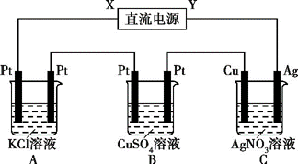
3电解中的常见题型-计算
电荷守恒
如图所示,若电解5 min时,测得铜电极的质量增加2.16 g,试回答:
(1)电源中X极是 (填“正”或“负”)极。
(2)通电5 min时,B中共收集到224 mL(标准状况下)气体,若溶液体积为200 mL(电解前后溶液的体积变化忽略不计),则通电前c(CuSO₄)= __________。
(3)若A中KCl溶液的体积也是200 mL,则电解后溶液的pH= 。(常温下进行)
负
0.025mol/L
13

Slide 15
小结
我学习了……

